Slide 1





TIẾNG VIỆT 1
TRƯỜNG TIỂU HỌC PHÚC LỢI
Bài 72: ươm ươp
TIẾNG VIỆT 1

Slide 2




Slide 3

Hoa mướp vàng ươm, bướm bay rập rờn.
ươp
ươm
ươm

Slide 4


Slide 5

ươm
ươp
b
ươm
ươm
bướm

Slide 6
ươm
ươm
chườm
đượm
gươm
ướm
ươm
ươm
ươm
ươp
lượm
mướp
ươp
ươp
nượp
ướp

Slide 7
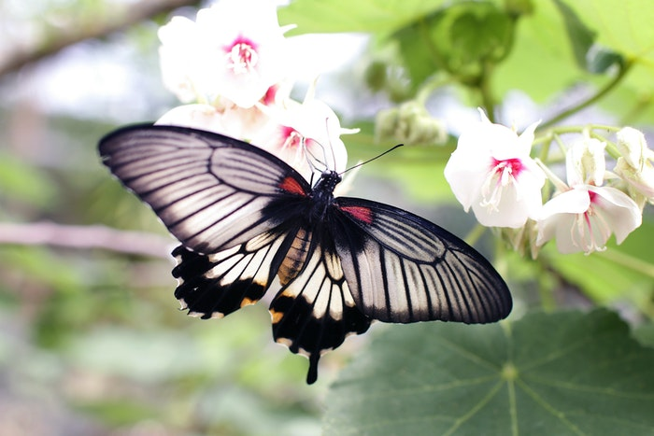
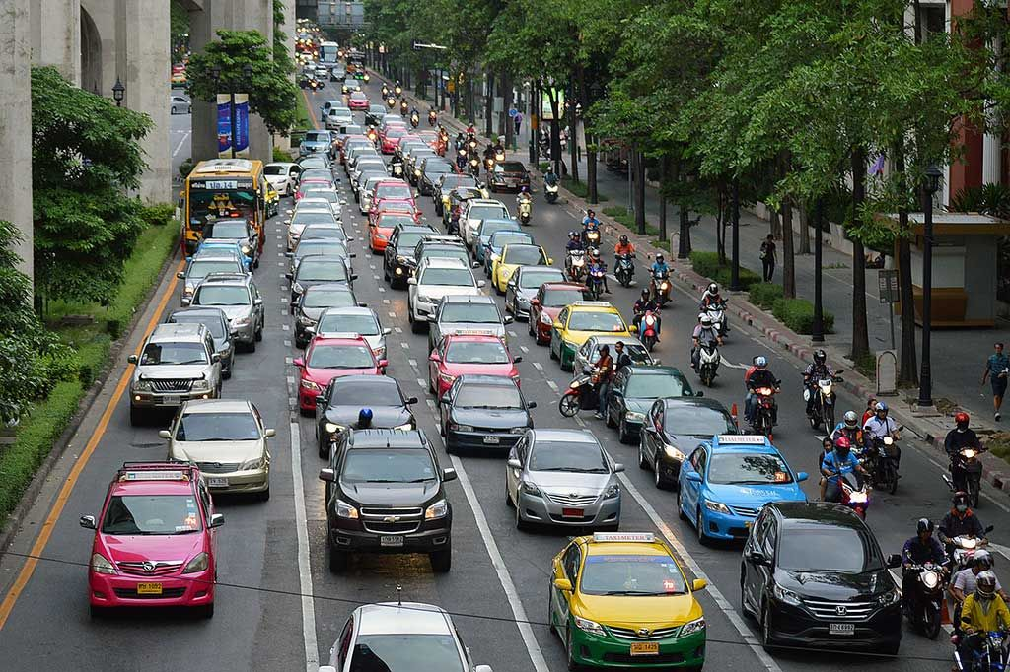

con bướm
nườm nượp
giàn mướp
ươm
ươm
ươp
ươp

Slide 8
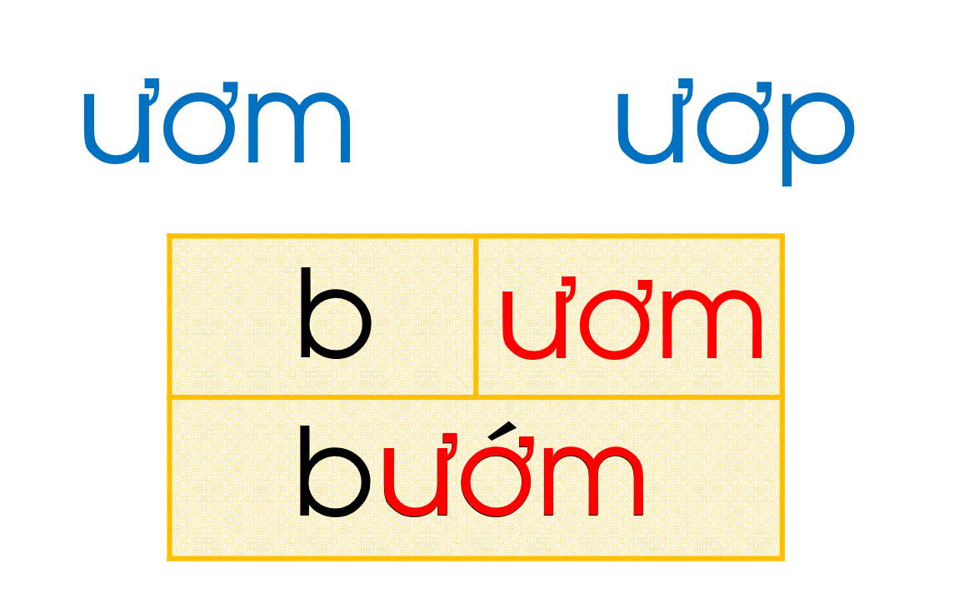
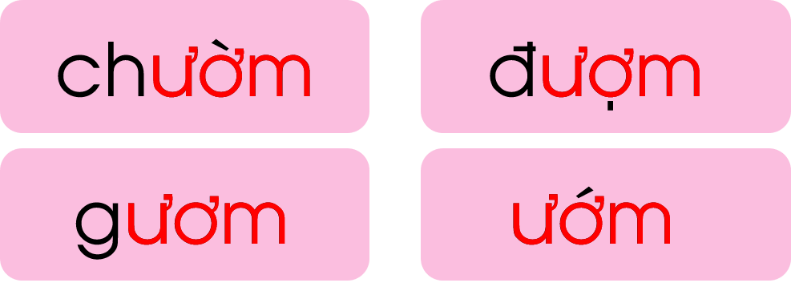
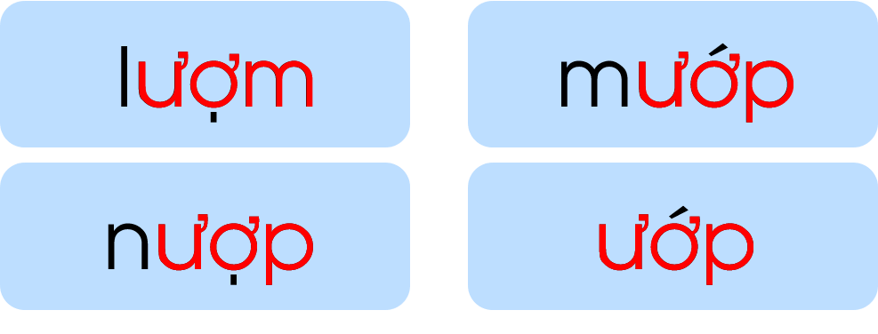


Slide 9


Slide 10

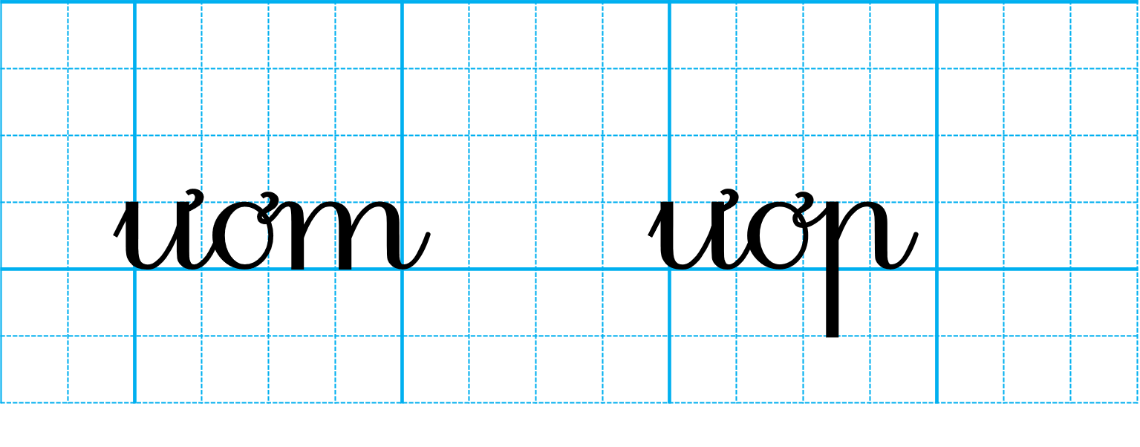
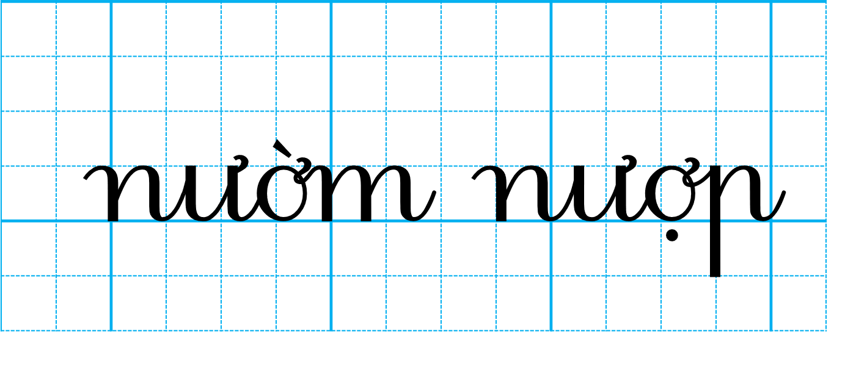
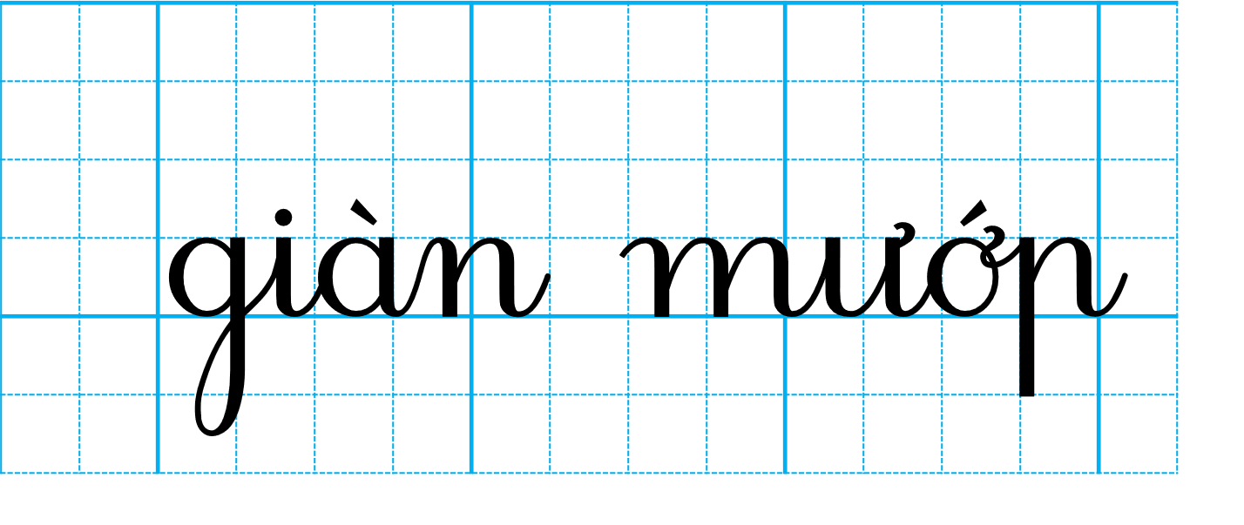

Slide 11


Slide 12
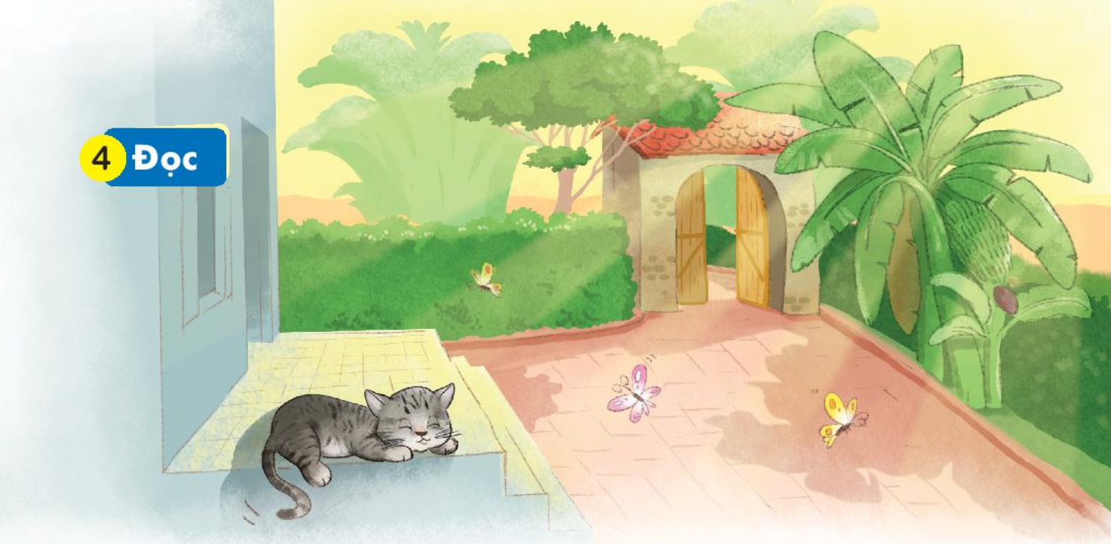


Slide 13

Nắng vàng ươm như mật trải khắp sân. Chú mèo mướp thảnh thơi nằm sưởi nắng bên thềm. Mắt chú lim dim ra điều thích thú. Mấy sợi ria mép rung rinh. Đừng thấy mèo ta hay nằm dài mà nghĩ chú lười. Sưởi nắng giúp mèo dẻo dai hơn đấy.

Slide 14
Nắng vàng ươm như mật trải khắp sân. Chú mèo mướp thảnh thơi nằm sưởi nắng bên thềm. Mắt chú lim dim ra điều thích thú. Mấy sợi ria mép rung rinh. Đừng thấy mèo ta hay nằm dài mà nghĩ chú lười. Sưởi nắng giúp mèo dẻo dai hơn đấy.

Slide 15


Slide 16

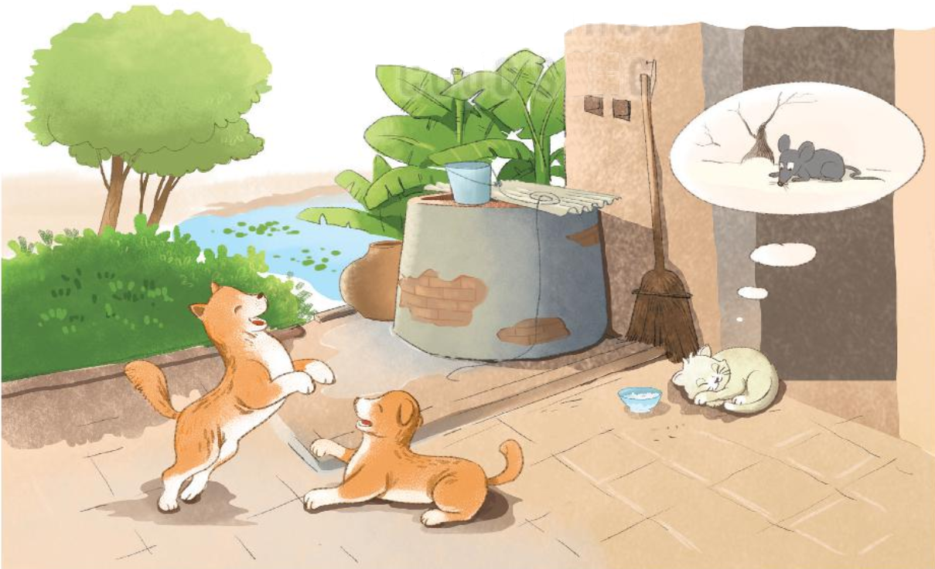
Vật nuôi yêu thích

Slide 17

HOẠT ĐỘNG TIẾP NỐI

